Slide 1


8º ANO
8º ANO
LÍNGUA PORTUGUESA
Outubro/Novembro - 2024

Slide 2
GRUPO DE ATIVIDADES 1
Agosto - Semana 1
Contextualizando o gênero textual, o tema e o campo de atuação
Estudante, você sabia que “Toda disposição de lei é um estatuto que permite, ordena ou proíbe alguma coisa”? É, portanto, um conjunto de normas ou regras observadas por uma instituição jurídica, a serem adotadas como lei orgânica, pelas quais ela passa a ser regida. Isto é, “estatutos”, é a Lei ou Regulamento, em que se fixam os princípios institucionais ou orgânicos de uma coletividade ou corporação, pública ou privada. Vamos ficar por dentro do que seja um estatuto?
1. Antes da leitura dos textos, vamos conversar?
- Você sabe o que é Estatuto?
- O que é o ECA? Você sabe que ele também é um estatuto?
- Alguém já falou para você sobre a importância dos estatutos para a preservação dos direitos e deveres do cidadão?

Slide 3
Conhecendo o gênero textual
O que é Estatuto?
Estatuto é um conjunto de normas jurídicas cuja característica comum é estabelecer regras de organização e funcionamento de uma sociedade, instituição, órgão, estabelecimento, empresa pública ou privada. A palavra “estatutos” significa o conjunto de normas jurídicas que disciplinam um instituto de direito ou os direitos e deveres de uma classe profissional, de uma entidade pública ou privada, nacional, estrangeira ou internacional.
Disponível em:https://www.profnelsonjr.com/post/generos-textuais-estatuto. Acesso em: 20 jun. 2024.
O Estatuto da Criança e do Adolescente (ECA) é um conjunto de leis representado pela lei federal nº 8.069, de 13 de julho de 1990, que estabelece os direitos e os deveres das crianças e dos adolescentes. Essa lei é muito importante porque regulamenta o artigo 227 da Constituição Federal, que define as crianças e os adolescentes como sujeitos de direitos, em condição peculiar de desenvolvimento, demandando uma proteção integral e prioritária por parte da família, da sociedade e do Estado.

Slide 4

Conhecendo o gênero textual
Portanto, o ECA define os deveres da família, da sociedade e do Estado para assegurar à criança (até 12 anos) e ao adolescente (12-18 anos), com absoluta prioridade, o direito à vida, à saúde, à alimentação, à educação, ao lazer, à profissionalização, à cultura, à dignidade, à liberdade e à convivência familiar e comunitária, além de colocá-los a salvo de toda forma de negligência, discriminação, exploração, violência, crueldade e opressão."
Disponível em: https://brasilescola.uol.com.br/sociologia/eca.htm . Acesso em: 20 de jun. 2024.
Leia o texto.
Texto I
O Estatuto da Criança e do Adolescente, também conhecido como ECA, é uma lei federal criada em 1990 para garantir os direitos das crianças e dos adolescentes. Esse documento reconhece que eles são sujeitos de direitos e que estão em uma fase especial de desenvolvimento, por isso, precisam de proteção total e prioritária da família, da sociedade e do Estado.

Slide 5
Objetivos gerais do ECA
Uma das ideias principais do ECA é que todos os órgãos públicos, instituições e organizações da sociedade civil devem trabalhar juntos para proteger os direitos das crianças e dos adolescentes. Isso significa que eles devem se unir para responsabilizar qualquer pessoa que tenha violado esses direitos e para garantir que os instrumentos previstos pelo sistema sejam aplicados corretamente. É uma verdadeira interação de todos os atores envolvidos nesse processo de cuidado e proteção.
De acordo com essa lei, considera-se criança alguém com menos de 12 anos, e adolescente aquele que tem entre 12 e 18 anos. Em situações específicas previstas em lei, pode-se aplicar excepcionalmente essas regras também para pessoas com idade entre 18 e 21 anos.
Cidadãos com direitos e deveres
Com a criação do ECA, as crianças e adolescentes ganham direitos e deveres garantidos por lei, tornando-se sujeitos ativos na sociedade. No entanto, por estarem em uma fase crucial de desenvolvimento, eles são mais vulneráveis em termos sociais, psicológicos e físicos. Por isso, é fundamental que as crianças e adolescentes conheçam e compreendam o conteúdo do ECA, para que possam construir uma sociedade mais justa e igualitária. Infelizmente, no Brasil, devido ao histórico colonialista, muitas pessoas desconhecem essas leis, o que as torna suscetíveis a abusos de poder.

Slide 6
Conselho Tutelar
O Conselho Tutelar é um órgão composto de profissionais que se unem para proteger as crianças e adolescentes. São cinco membros, escolhidos por meio de eleição pela comunidade, com a missão de garantir que esse grupo tenha uma vida feliz e segura, com seus direitos e deveres cumpridos.
Além de direitos importantes a serem garantidos, há também deveres que cabe a esse público cumprir. Como por exemplo: é dever da criança e do adolescente respeitar pais e responsáveis; frequentar a escola; respeitar os professores e demais funcionários; respeitar o próximo; participar das atividades em família e em comunidade; preservar espaços públicos; proteger o meio ambiente; participar de atividades educacionais.
Disponível em:https://www.tudosaladeaula.com/2023/07/atividade-sobre-estatudo-da-crianca-e-do-adolescente-anos-finais.html. Acesso em: 25 jun. 2024. (Adaptado).
2.Qual é a finalidade do Estatuto da Criança e do Adolescente (ECA)? Quando o ECA foi criado?
3. Qual é a função do Conselho Tutelar em relação à proteção das crianças e dos adolescentes?

Slide 7
4. De acordo com o ECA, quais são as responsabilidades dos órgãos públicos, instituições e organizações da sociedade civil em relação aos direitos das crianças e dos adolescentes?
(A) Garantir a proteção total e prioritária da família, permitindo políticas públicas de orientações para pais ou responsáveis.
(B) Trabalhar em conjunto para responsabilizar os infratores e aplicar corretamente os instrumentos previstos em lei.
(C) Promover a integração social dos jovens em conflito com a lei, promovendo recursos financeiros para sua manutenção.
(D) Oferecer apoio financeiro para as famílias vulneráveis e estabelecer diretrizes para os jovens de rua.

Slide 8
GRUPO DE ATIVIDADES 2
Ampliando os conhecimentos
Leia o texto.
Texto II
Dispõe sobre o Estatuto da Criança e do Adolescente e dá outras providências.
O PRESIDENTE DA REPÚBLICA: Faço saber que o Congresso
Nacional decreta e eu sanciono a seguinte Lei:
Título I
Das Disposições Preliminares
Art. 1º Esta Lei dispõe sobre a proteção integral à criança e ao adolescente.
Art. 2º Considera-se criança, para os efeitos desta Lei, a pessoa até doze anos de idade incompletos, e adolescente aquela entre doze e dezoito anos de idade.
Parágrafo único. Nos casos expressos em lei, aplica-se excepcionalmente este Estatuto às pessoas entre dezoito e vinte e um anos de idade.

Slide 9
Art. 3º A criança e o adolescente gozam de todos os direitos fundamentais inerentes à pessoa humana, sem prejuízo da
proteção integral de que trata esta Lei, assegurando-se-lhes, por lei ou por outros meios, todas as oportunidades e facilidades, a fim de lhes facultar o desenvolvimento físico, mental, moral, espiritual e social, em condições de liberdade e de dignidade.
Parágrafo único. Os direitos enunciados nesta Lei aplicam-se a todas as crianças e adolescentes, sem discriminação de nascimento, situação familiar, idade, sexo, raça, etnia ou cor, religião ou crença, deficiência, condição pessoal de desenvolvimento e aprendizagem, condição econômica, ambiente social, região e local de moradia ou outra condição que diferencie as pessoas, as famílias ou a comunidade em que vivem. (Incluído pela Lei nº 13.257, de 2016).
Art. 4º É dever da família, da comunidade, da sociedade em geral e do poder público assegurar, com absoluta prioridade, a efetivação dos direitos referentes à vida, à saúde, à alimentação, à educação, ao esporte, ao lazer, à profissionalização, à cultura, à dignidade, ao respeito, à liberdade e à convivência familiar e comunitária.

Slide 10
Parágrafo único. A garantia de prioridade compreende:
a) primazia de receber proteção e socorro em quaisquer circunstâncias;
b) precedência de atendimento nos serviços públicos ou de relevância pública;
c) preferência na formulação e na execução das políticas sociais públicas;
d) destinação privilegiada de recursos públicos nas áreas
Art. 5º Nenhuma criança ou adolescente será objeto de qualquer forma de negligência, discriminação, exploração, violência, crueldade e opressão, punido na forma da lei qualquer atentado, por ação ou omissão, aos seus direitos fundamentais.
Art. 6º Na interpretação desta Lei levar-se-ão em conta os fins sociais a que ela se dirige, as exigências do bem comum, os direitos e deveres individuais e coletivos, e a condição peculiar da criança e do adolescente como pessoas em desenvolvimento.
[...]
Disponível em: https://www.gov.br/mdh/pt-br/assuntos/noticias/2021/julho/trinta-e-um-anos-do-estatuto-da-crianca-e-do-adolescente-confira-as-novas-acoes-para-fortalecer-o-eca/ECA2021_Digital.pdf. Acesso em: 13 ago. 2014. (Adaptado)

Slide 11
5. De acordo com o ECA, a partir de que idade denomina-se “criança” e “adolescente”?
6. Para o uso cotidiano de qualquer gênero de texto que circula em nossa sociedade, é necessário que se conheça sua finalidade, função social e organização social. Dessa forma, conclui-se que o gênero estatuto
(A) estabelece o direito de todos os cidadãos.
(B) caracteriza-se pelo uso da linguagem coloquial.
(C) caracteriza-se pelo uso de uma variedade linguística regional não padrão.
(D) pertence à esfera jurídica, por tratar-se de leis e tem como finalidade estabelecer normas e regras de conduta.

Slide 12
GRUPO DE ATIVIDADES 3
Semana 2
Sistematizando os conhecimentos
Leia o texto a seguir.
Texto III
[...]
Capítulo II
Do direito à Liberdade, ao respeito e à Dignidade
Art. 15. A criança e o adolescente têm direito à liberdade, ao respeito e à dignidade como pessoas humanas em processo de desenvolvimento e como sujeitos de direitos civis, humanos e sociais garantidos na Constituição e nas leis.
Art. 16. O direito à liberdade compreende os seguintes aspectos:
I - ir, vir e estar nos logradouros públicos e espaços comunitários, ressalvadas as restrições legais;
II - opinião e expressão;
III - crença e culto religioso;

Slide 13
IV - brincar, praticar esportes e divertir-se;
V - participar da vida familiar e comunitária, sem discriminação;
VI - participar da vida política, na forma da lei;
VII - buscar refúgio, auxílio e orientação.
Art. 17. O direito ao respeito consiste na inviolabilidade da integridade física, psíquica e moral da criança e do adolescente, abrangendo a preservação da imagem, da identidade, da autonomia, dos valores, ideias e crenças, dos espaços e objetos pessoais.
Disponível em: http//portal.mec.gov.br/seesp/arquivos/pdf/lei8069_02pdf.Acesso em: 25 jun. 2024.
7. Qual a ideia principal tratada nesse capítulo do ECA?
(A) falar da infância e suas brincadeiras.
(B) argumentar a favor do trabalho infantil.
(C) comentar a responsabilidade de ser criança.
(D) discutir sobre os direitos da criança e do adolescente.

Slide 14
8. Marque (V) ou (F) nas alternativas, conforme os preceitos estabelecidos pela Lei 8.069/90 - Estatuto da Criança e do Adolescente:
a) ( ) Essa lei dispõe sobre a proteção integral à criança e ao adolescente.
b) ( ) Ao adolescente portador de deficiência não é assegurado trabalho protegido.
c) ( ) A criança e o adolescente têm direito à liberdade, ao respeito e à dignidade como pessoas humanas em processo de desenvolvimento e como sujeitos de direitos civis, humanos e sociais garantidos na Constituição e nas leis.
d) ( ) Não se considera como aprendizagem a formação técnico-profissional ministrada segundo as diretrizes e bases da legislação de educação em vigor.

Slide 15
9. “A criança e o adolescente têm direito à proteção, à vida e à .............................., mediante a efetivação de políticas sociais públicas que permitam o ............................ e o desenvolvimento ............... e harmonioso, em condições ................... de existência.”
Assinale a alternativa que contém os vocábulos que preenchem, correta e respectivamente, as lacunas do dispositivo legal apresentado.
(A) saúde … nascimento … sadio … dignas
(B) liberdade … crescimento … saudável … vitais
(C) saúde … despontar … criterioso … normais
(D) segurança … estudo … regular … excelentes
(E) propriedade … enriquecimento … habilidoso … dignas

Slide 16
GRUPO DE ATIVIDADES 1
Semana 2
Contextualizando o gênero, o tema e o campo de atuação
Olá, estudante! Nesta semana 3, você irá estudar os gráficos que facilitarão a leitura e a compreensão das informações e divulgação de pesquisas em jornais, revistas, panfletos, livros, televisão, internet, textos, facilitando, assim, a identificar padrões, verificar resultados e comparar medidas de forma ágil.
1. Antes da leitura dos textos, vamos conversar?
- O que você conhece sobre gráficos?
- Você sabe para que serve um gráfico?
- O que é preciso para entender um gráfico?
- Você sabe quais são as partes do gráfico?
- Você sabe como se lê um gráfico?

Slide 17
Conhecendo o gênero textual
Gráficos
O gênero textual, “gráfico” apresenta os resultados de pesquisas feitas para entender melhor as estatísticas. Com um gráfico é mais fácil fazer a leitura, a interpretação e a comparação de dados. Em jornais, é bastante comum o uso de gráficos para comunicar a população sobre diferentes informações.
Disponível em: significados.com.br/gráficos/. Acesso em: 2 ago. 2024 (adaptado).
Elementos dos gráficos
1. Título: apresenta de forma clara e direta o que as informações presentes no gráfico representam e, algumas vezes, a unidade de medida usada para essas informações ou alguma transformação para ela;
2. Legenda: é usada para identificar as informações apresentadas no gráfico, separadas por cor ou por hachura;
3. Fonte de pesquisa: site, blog, página, pesquisa, jornal, revista ou qualquer outra fonte para a construção do gráfico.
Disponível em: https://brasilescola.uol.com.br/o-que-e/matematica/o-que-e-grafico.htm. Acesso em: 14 ago. 2024.

Slide 18
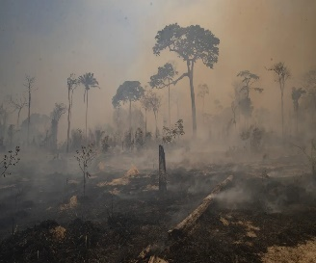
Leia o texto.
Texto I
Área de florestas queimadas quase dobra em 1 ano, diz MapBiomas
Dados do Monitor do Fogo mostram que cerca de 2,8 milhões de hectares de florestas foram queimados entre janeiro e dezembro de 2022, área equivalente ao tamanho de Porto Velho. Amazônia foi o bioma que mais queimou.
A área de florestas queimadas no Brasil quase dobrou em um ano. Um levantamento do MapBiomas divulgado nesta terça-feira (31) aponta que cerca de 2,8 milhões de hectares de floresta sucumbiu em chamas em 2022.
O número representa um crescimento de 93% em relação ao ano anterior, quando a área queimada atingiu aproximadamente 1,4 milhão de hectares.
Segundo o índice, 85% da área de florestas queimadas ocorreu na Amazônia e a maior parte das queimadas no bioma ocorreu em agosto, setembro e outubro do ano passado.

Slide 19
Foi justamente nessa época que a floresta registrou altas taxas de foco, como o pior agosto de queimadas dos últimos 12 anos e o pior setembro dos últimos 24.
A temporada de incêndios geralmente ocorre na Amazônia entre junho e outubro, mas fazendeiros, garimpeiros e grileiros derrubam a floresta e se preparam para queimá-la durante todo o ano.
Mesmo assim, ainda de acordo com os dados do relatório, a Amazônia queimou 50% a mais do que em 2021 somente em dezembro.
O Monitor do Fogo do MapBiomas também mostra que quando levado em conta todo o território brasileiro, não apenas as formações florestais, cerca de 16,3 milhões de hectares foram queimados entre janeiro e dezembro do ano passado, uma área equivalente ao estado do Acre.
Esse número representa um crescimento de 14% em relação a 2021, quando cerca de 14,2 milhões de hectares foram queimados.

Slide 20
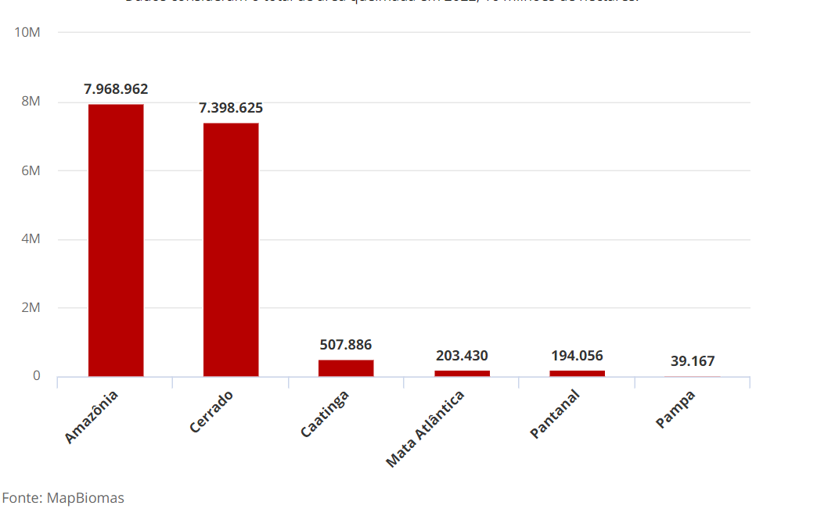
No gráfico abaixo é possível ver o ranking dos territórios mais afetados pelas queimadas de acordo com o agrupamento territorial (os seis biomas que dividem o Brasil):
Territórios mais afetados pelas queimadas (em hectares)
Dados consideram o total de área queimada em 2022, 16 milhões de hectares.

Slide 21
Territórios mais afetados
Ainda de acordo com o índice, em 2022 o fogo atingiu com força o Cerrado brasileiro:
No bioma, mais de 7,4 milhões de hectares queimaram no ano passado, um aumento de 18% em relação ao ano anterior;
Esse número faz com que o Cerrado fique em segundo lugar no ranking dos territórios mais afetados pelas queimadas, atrás somente da Amazônia;
Apesar disso, o Cerrado continua como o bioma mais afetado pelo fogo, já que sua área total equivale a metade da extensão da Amazônia brasileira.
Na Amazônia os números foram os seguintes:
7,9 milhões de hectares, ou praticamente metade do fogo (49%) registrado em 2022.
Enquanto isso, no Pampa, um bioma que no Brasil está restrito ao Rio Grande do Sul, a área total queimada em 2022 atingiu 39.166 hectares. Segundo os dados do Monitor do Fogo, essa é a maior extensão registrada para o bioma nos últimos quatro anos.

Slide 22
A maior parte dessas queimadas se concentrou no período do verão, nos meses de janeiro, fevereiro e dezembro.
Já na Mata Atlântica e o Pantanal apresentaram a menor área queimada nos últimos quatro anos: 203 mil hectares no caso da Mata Atlântica e 194 mil no caso do Pantanal. Em relação a 2021, a redução foi de 85% no caso do Pantanal.
Disponível em: https://g1.globo.com/meio-ambiente/noticia/2023/01/31/area-de-florestas-queimadas-quase-dobra-em-1-ano-diz-mapbiomas.ghtml. Acesso em: 14 de ago. 2024.
2. Releia o texto I e responda.
a) Que gênero textual é esse? Por quê?
b) Qual é o título desse texto?
c) Qual é a finalidade desse texto?
d) Qual é o tema desse texto?

Slide 23

3. No gráfico apresentado no texto I é possível ver o ranking dos territórios mais afetados pelas queimadas de acordo com o agrupamento territorial (os seis biomas que dividem o Brasil). Agora responda.
a) Qual é o título do gráfico?
b) Quais são os biomas brasileiros afetados pelas queimadas?
Os gráficos surgiram quando Descartes ficou perturbado com os métodos dos geômetros gregos para chegar a seus testes engenhosos, mas ele percebeu que eles não tinham um sistema de ataque fundamental e propôs corrigi-los manipulando linhas e representando curvas em eixos gráficos. O fundador dos métodos gráficos de estatística, Playfair inventou vários tipos de diagramas: em 1786 a linha, área e gráfico de barras dos dados econômicos, e em 1801 o gráfico de pizza e o gráfico circular, usados para mostrar as relações parte-todo.

Slide 24
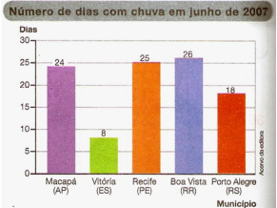
Leia o texto.
Texto II
4. O gráfico mostra o número de dias com chuva em alguns municípios. Qual é o município do Norte do Brasil que teve mais dias com chuva?
(A) Recife (PE)
(B) Vitória (ES).
(C) Boa Vista (RR).
(D) Porto Alegre (RS).
Disponível em: https://blogger.googleusercontent.com/img/b/R29vZ2xl/AVvXsEjgGQ90CcR0FPziVrhCYYiTt8d_i2Gld1hJTb-nHeoaG6K8yMc6-DZk0chQQPNj_6r9R_ANAcb5HQSJS6vdCK7VklPdNCDNoIuyP2d_afFVcdXQa-m1uwwEST-aFFSVBaG5U7dibTSoBDUM/s0/Captura+de+tela+de+2021-09-14+16-48-44.jpg. Acesso em: 31 jul. 2024.

Slide 25
GRUPO DE ATIVIDADES 2
Ampliando os conhecimentos
Os principais tipos de gráficos são os seguintes: gráfico de colunas; gráfico de barras; gráfico de setores (conhecido também como gráfico de pizza); gráfico de linhas.
Gráfico de colunas – É um gráfico que usa retângulos na vertical, com alturas proporcionais para representar e comparar os resultados obtidos em uma pesquisa.
Gráfico de barras – O que difere o gráfico de barras do gráfico de colunas é que no caso do primeiro, as barras são na horizontal.
Gráfico de setores – conhecido também como gráfico de pizza, é feito na fórmula de um círculo, dividido em fatias, é muito usado em situações nas quais a resposta é uma comparação em porcentagem em relação ao todo.
Gráfico de linhas – é bastante comum para mostrar o crescimento ou o decrescimento de uma variável, ao decorrer do tempo.

Slide 26
Gráfico de áreas – costuma ser comum para comparar valores ou mostrar alterações nos dados ao longo de um período. Formado por linhas e pontos, sendo que a área deve ser preenchida,
Histograma – a diferença do histograma para o gráfico de colunas está no fato do primeiro não apresentar espaço entre as barras verticais.
Infográfico – consiste na união entre um gráfico(imagem) e textos explicativos. São muito comuns em reportagens de jornais e revistas.
Disponível em: significados.com.br/gráficos/. Acesso em: 2 ago. 2024.

Slide 27
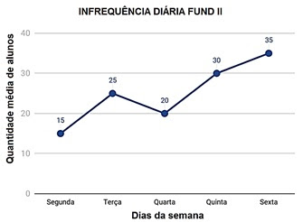
Leia o texto.
Texto III
5. O gráfico em linhas mostra as evoluções e diminuições de determinado fenômeno. Ana Paula é coordenadora pedagógica de uma escola e, preocupada com a infrequência de seus alunos do 6° ao 9° ano, observou as faltas diárias ao longo de um mês e computou a média da infrequência no gráfico de linhas. Com base no gráfico, texto III, é possível afirmar que o dia da semana que os alunos menos faltam é
(A) terça-feira.
(B) sexta-feira.
(C) quarta-feira.
(D) segunda-feira.
Disponível em: https://blogger.googleusercontent.com/img/b/R29vZ2xl/AVvXsEhxCFkepKuiCj03A1F6XuTW91xOgDwnHIfiB9GLcarM90OhIr_TGzvvazPz4bHMKWQRvMSh7LTdN4AEz4SGXcjwrdqffpvBYNrmASH1VaSNN1SmKzQWHB-KzzjG_hbk-hA9-HCsiEpSdJAFGnmU-9S2wtYmTgUNp6Sj_kkGwZWZneQSc5EeWTLbUB-EHw/s335/3.jpg. Acesso em: 1º ago. 2024.

Slide 28
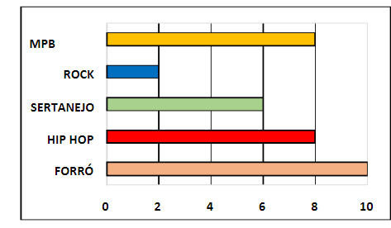
Leia o texto.
Texto IV
6. Os gráficos em barra são os mais utilizados e indicam, geralmente, um dado quantitativo sobre diferentes variáveis, lugares ou setores e não dependem de proporções. Os dados são indicados na posição vertical, enquanto as divisões qualitativas apresentam-se na posição horizontal. O gráfico, texto IV, representa os estilos musicais preferidos pela turma do 8º ano de uma escola. Pela leitura do gráfico, pode-se afirmar que
Disponível em: https://www.passeidireto.com/arquivo/129028958/exercicio-01-graficos-e-tabelas-6-ano. Acesso em: 1º ago. 2024.
(A) o estilo musical preferido pela turma é hip hop.
(B) o estilo musical menos ouvido é o sertanejo.
(C) a maioria dos alunos dessa turma prefere forró a outros estilos musicais.
(D) a quantidade de alunos que prefere hip hop é igual à quantidade que optou por forró.

Slide 29
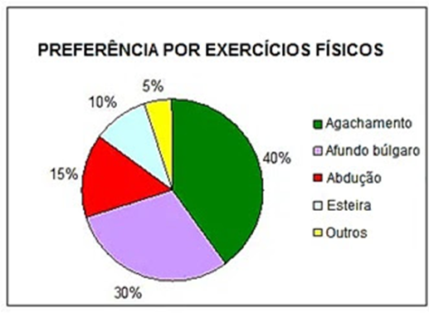
Leia o texto.
Texto V
7. Gráficos em pizza é um tipo de gráfico, também muito utilizado, indicado para expressar uma relação de proporcionalidade, em que todos os dados somados compõem o todo de um dado aspecto da realidade. Observe o gráfico dos exercícios preferidos pelas clientes da Academia Sempre Bela.
Pelo gráfico, é possível afirmar que o exercício preferido pelas clientes dessa academia é:
(A) Esteira.
(B) Abdução.
(C) Agachamento.
(D) Afundo búlgaro.
Disponível em: https://encrypted-tbn0.gstatic.com/images?q=tbn:ANd9GcQ9Cmt4Fty6Z1TRighsh52HbtFER6gA7kKMtQ&s. Acesso em: 1º ago. 2024.

Slide 30
GRUPO DE ATIVIDADES 3
Sistematizando os conhecimentos
Leia o texto.
Texto VI
Desemprego cai 15 estados no 2º trimestre de 2024, diz IBGE
Nos outros 11 estados e no Distrito Federal, a taxa permaneceu estável. Os números são em comparação com o primeiro trimestre de 2024.
A taxa de desemprego no Brasil caiu em 15 das 27 unidades da federação (UFs) no segundo trimestre de 2024, segundo a Pesquisa Nacional por Amostra de Domicílios (PNAD) Contínua Trimestral, divulgada nesta quinta-feira (15) pelo Instituto Brasileiro de Geografia e Estatística (IBGE).
Nos outros 11 estados e no Distrito Federal, a taxa permaneceu estável. Os números são em comparação com o primeiro trimestre de 2024.
[...]
Desemprego no Brasil
No fim de julho, o IBGE mostrou que a taxa de desemprego no Brasil foi de 6,9% no fechamento do 2º trimestre.

Slide 31
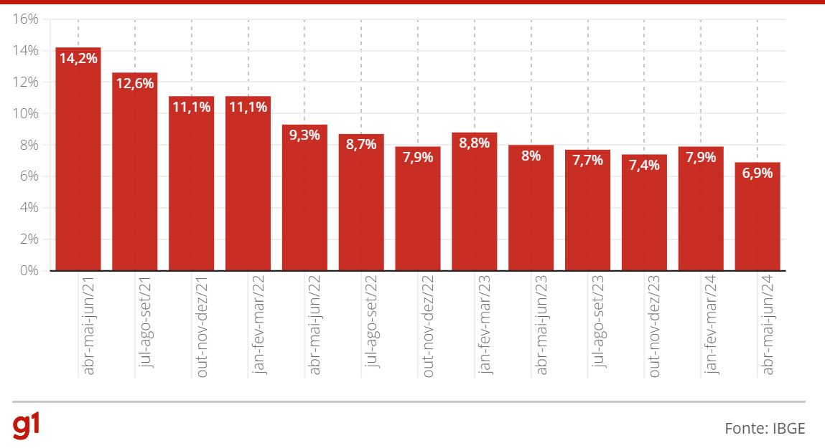
Em relação ao trimestre imediatamente anterior, encerrado em março, houve queda de 1 ponto percentual (p.p.) na taxa de desocupação, que era de 7,9%. No mesmo trimestre de 2023, a taxa era de 8%.
Trata-se do melhor resultado para um trimestre encerrado em junho desde 2014 (6,9%). Na série comparável, é a menor taxa desde o quarto trimestre de 2014 (6,6%).
Evolução da taxa de desemprego no Brasil
Índice no trimestre

Slide 32
Com os resultados, o número absoluto de desocupados teve queda de 12,5% contra o trimestre anterior, atingindo 7,5 milhões de pessoas. Na comparação contra o mesmo trimestre de 2023, o recuo é de 12,8%.
No trimestre encerrado em junho, também houve alta de 1,6% na população ocupada, estimada em 101,8 milhões de pessoas — novo recorde da série histórica iniciada em 2012. No ano, o aumento foi de 3%, com mais 2,9 milhões de pessoas ocupadas.
Segundo Adriana Beringuy, coordenadora de pesquisas domiciliares do IBGE, o ano de 2023 teve bons números, já com menor influência da recuperação do mercado de trabalho após o impacto da pandemia de Covid. Em 2024, o avanço tem relação com aquecimento da economia brasileira.
Disponível em: https://g1.globo.com/economia/noticia/2024/08/15/desemprego-cai-em-15-estados-no-2o-trimestre-de-2024-diz-ibge.ghtml. Acesso em: 15 ago. 2024.

Slide 33
8.O gênero textual, “gráfico” apresenta os resultados de pesquisas feitas para entender melhor as estatísticas. De acordo com o texto VI, em 2024, o avanço do desemprego tem relação com aquecimento na
(A) História.
(B) Geografia.
(C) Economia.
(D) Matemática.
9. Os gráficos inseridos na notícia foram utilizados para
(A) informar, ao mesmo tempo que prevê criar uma opinião nos leitores.
(B) ilustrar, por meio da sátira, os acontecimentos atuais que despertam o interesse público.
(C) organizar os dados com informações verbais para que o leitor entenda o alto índice de desemprego no país.
(D) expressar visualmente dados e valores numéricos, de maneiras diferentes, facilitando a compreensão, chamando a atenção do leitor.

Slide 34
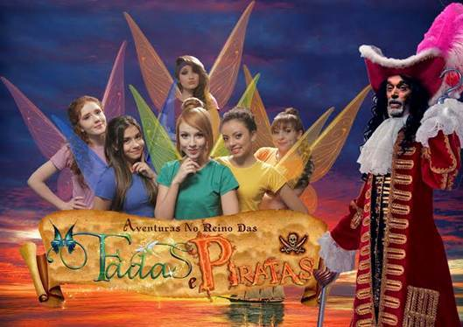
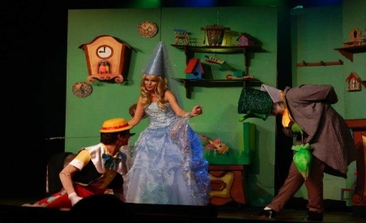
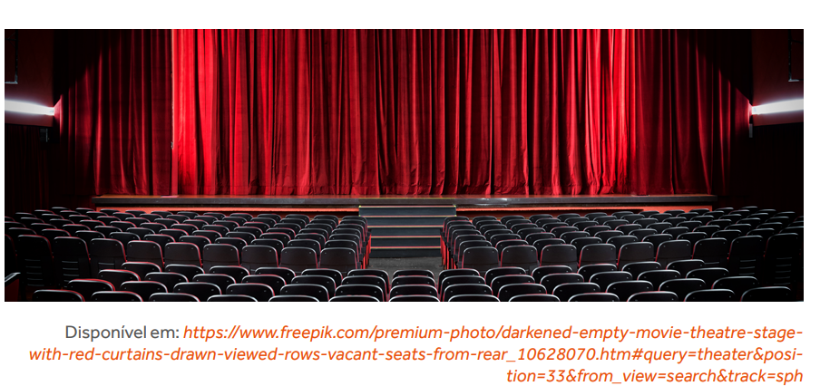
GRUPO DE ATIVIDADES 1
Semana 4
Contextualizando o gênero textual, o tema e o campo de atuação
Caro(a) estudante, vamos estudar o gênero textual “Peça teatral” / texto dramático. Atente para as leituras e explicações do seu(sua) professor(a). Vamos lá?
1. Antes de ler o texto, vamos conversar? Observe imagens.
Disponível em: https://www.guiadasemana.com.br/contentFiles/system/pictures/2016/6/162858/cropped/image004.jpg. Acesso em: 14 ago. 2024.
Disponível em: https://www.katiavelo.com.br/wp-content/uploads/2024/03/WhatsApp-Image-2024-02-26-at-15.45.11.jpeg. Acesso em: 14 ago. 2024.

Slide 35
- O que essas imagens representam?
- Você já assistiu uma peça teatral?
- Você sabe o que é um texto dramático?
- Você já foi ao teatro? Que peça assistiu?
- Você sabia que antes de um espetáculo acontecer ele foi um texto escrito?
- Alguém já participou de alguma encenação?
- Qual foi a história?
- Gostou de participar?

Slide 36
Conhecendo o gênero textual
Texto teatral Texto teatral, ou dramático, é aquele produzido para ser representado (encenado). Os textos teatrais são, portanto, peças de teatro escritas por dramaturgos e dirigidos por produtores teatrais e, em sua maioria, fazem parte do gênero narrativo. O texto teatral apresenta enredo, personagens, tempo, espaço e pode estar dividida em atos, que representam os diversos momentos da ação, por exemplo, a mudança de cenário e/ou de personagens. De tal modo, o texto teatral possui características peculiares e se distancia de outros tipos de texto pela principal função que lhe é atribuída: a encenação. Dessa forma, ele apresenta diálogo entre as personagens e algumas observações no corpo do texto sobre espaço, cena, ato e personagens. Já que os textos teatrais são produzidos para serem representados e não contados, geralmente não existe um narrador, fator que o difere dos textos narrativos. Disponível em: https://www.todamateria.com.br/texto-teatral/.Acesso em: 19 ago. 2024.

Slide 37
Leia o texto.
Texto I
UMA HISTÓRIA DE VAMPIRO
Peça em um ato de: PAULO SACALDASSY
(Vampirildo põe-se a chorar). Entra Frank, um pequeno Frank- Stein usando um óculos de grau fundo de garrafa.
FRANK: - Que foi Vamp? Outra crise existencial?
VAMPIRILDO: - Não enche!
FRANK: - Deixa disso, vai! Vamos brincar!!!
VAMPIRILDO: - Eu não quero, me deixa em paz!
FRANK: - Vamos, vai! Venha me ajudar com a minha nova experiência.
VAMPIRILDO: - Por que eu nasci vampiro? Eu não gosto de sangue!!
Ao falar a palavra “sangue”, Vampirildo desmaia. Frank sai desesperado a procura de ajuda. Do outro lado entra uma pequena múmia, usando uma peruca e colares no pescoço, como se estivesse desfilando.

Slide 38
MUMESKA: - Subiu na passarela! Desfilando! Pisa na barata! Parou! Voltou!... (TROPEÇA EM VAMPIRILDO.)
MUMESKA: - Pô, Vamp! Sai do caminho, atrapalhou meu desfile! Vamp? Ei, Vamp, acorda!
VAMPIRILDO: - (ACORDANDO) O que foi? Onde eu estou?
MUMESKA: - Você já estava deitado aí no chão quando eu entrei.
VAMPIRILDO: - Agora eu estou me lembrando!...Eu estava com o Frank... Cadê o Frank?
MUMESKA: - Eu não vi o Frank hoje! Então Vampirildo, o que você achou da minha peruca nova?
VAMPIRILDO: - É legal!
MUMESKA: - Então Vamp, já está preparado para enfrentar Toraz?
VAMPIRILDO: - Eu não aguento mais aquele assistente de mago metido!
MUMESKA: - Mas, está chegando a hora em que o mestre Gorzan vai querer testar nossos conhecimentos horripilantes!
VAMPIRILDO: - Se preocupe com você. Vê se me deixa em paz!

Slide 39
MUMESKA: - Que mal humor, Vamp. Pra cima, menino! Você precisa ver o modelito fashion que estou preparando pra festa desse ano! Vou deixar até o mestre Gorzan de queixo caído! Pra cima, Vampirildo!
VAMPIRILDO: - Desculpe, Mumeska, hoje eu não sou uma boa companhia!
MUMESKA: - O que te aconteceu?
VAMPIRILDO: - Sabe o que é? Eu não quero ser vampiro, eu não gosto da noite...
MUMESKA: - Ah, Vamp, dá licença! Ninguém mais aguenta essas suas crises existenciais. Você precisa entender de uma vez por todas, você é um vampiro!
Disponível em: https://www.tudosaladeaula.com/2021/11/atividade-interpretacao-texto-teatral-7-8-9-ano.htm. Acesso em: 21 ago. 2024.
2. Quais personagens participam desse diálogo?
3. É possível observar que a maioria do texto teatral é dialogado, desse modo, as marcas da oralidade se fazem presentes. Sobre a linguagem adotada nessa peça, predomina a/o
(A) formalidade para que o leitor consiga entender de forma clara os acontecimentos.
(B) coloquialismo com a finalidade de deixar o diálogo menos compreensível ao leitor.
(C) regionalismo, pois contém expressões direcionadas principalmente para o público leigo.
(D) informalidade, porque recorre com frequência a expressões empregadas no cotidiano das pessoas.

Slide 40
4. “ VAMPIRILDO: - Se preocupe com você. Vê se me deixa em paz!”, no trecho destacado o uso do ponto de exclamação reforça a ideia de que a personagem está
(A) feliz.
(B) exaltada.
(C) sonolenta.
(D) apaixonada.
5. Existem três tipos de discurso no gênero narrativo para introduzir as falas e os pensamentos das personagens. Há o discurso direto(quando as personagens conversam entre elas), discurso indireto (o narrador conta o que as personagens falam) e o discurso indireto livre (as falas das personagens e do narrador se juntam). O uso do tipo de discurso varia conforme a intenção do narrador. Qual o tipo de discurso que predomina nesse texto teatral?

Slide 41
6. No texto, há uma palavra escrita dentro dos parênteses em “caixa alta”: “(ACORDANDO)”, com a intenção de
(A) mostrar que alguém estava dormindo muito.
(B) separar uma opinião das personagens.
(C) revelar como a personagem deve agir.
(D) apresentar uma atitude do narrador.

Slide 42
GRUPO DE ATIVIDADES 2
Ampliando os conhecimentos
A peça é uma adaptação do clássico “Os músicos de Bremen”, dos irmãos Grimm, feita pelos Italianos Luiz Enríquez e Sérgio Bardotti, com tradução de Chico Buarque de Hollanda. O espetáculo conta a história de quatro animais (um jumento, um cachorro, uma galinha e uma gata), que são maltratados por seus donos e resolvem se unir para dar um novo rumo às suas vidas. Disponível em: https://g1.globo.com/pe/pernambuco/o-que-fazer-no-recife/noticia/2022/05/12/espetaculo-os-saltimbancos-comemora-quatro-anos-com-apresentacao. Acesso em: 19 ago. 2024..
Leia o texto.
Texto II
Os Saltimbancos
Sergio Bardotti e Luis Enríquez Bacalov. Adaptação de Chico Buarque, 1977.
Personagens: Crianças, O Jumento, O Cachorro, A Galinha, A Gata, Mulheres, Homens e Barões
Cenário: Floresta
A encenação começa com a música Bicharia (em “off”).

Slide 43
Cena 1
O jumento, sozinho no palco, diz:
JUMENTO — Eu, eu sou um jumento. Não sou bicho de estimação. Não tenho nome, não tenho apelido, nem estimação. Sou jumento e pronto. Na minha terra também me chamam de jegue. E me botaram pra trabalhar na roça a vida inteira. Trabalhar feito jumento. Pra no fim... nada.
Minha pensão, nenhuma cenoura. Acho que é por isso que às vezes me chamam de burro. Eu não me incomodo. Mas outro dia, eu estava subindo um morro com quinhentos quilos de pedra no lombo. Estava ali, subindo, quando um pai d'égua falou assim: "Mas que mula preguiçosa, sô!", fui ver, e a mula era eu. Aí eu parei — "Mula? ah! é demais" — e resolvi dar no pé. Tomei a estrada que leva à cidade e fui seguindo, naquela escuridão, naquela humilhação, naquela solidão que nem sei. Não sou disso não, mas me deu uma vontade arretada de chorar... e chorar e chorar aos soluços.
MÚSICA: “O Jumento” [...]
[...]

Slide 44
JUMENTO — Pois é, onde que eu estava mesmo? Ah! Estava indo pra cidade. "E fazer o que na cidade?" — eu pensava. Quando alguém não sabe fazer mais nada, nada mesmo, pode ser artista. Hoje todo mundo canta, como dizem aqueles que não sabem cantar. Então eu estava ali andando, quando, de repente, quem é que eu vejo escondido no barranco da estrada?
Um pobre cachorro. Estava mesmo a perigo, todo roto, todo esfarrapado, parecia que tinha chegado da guerra. Estava dormindo e tinha sonhos terríveis, pesadelos de cão.
JUMENTO — Ei, cachorro, ei, cachorro, acorda. Um, dois, três.
CACHORRO — Sim, senhor, é pra já.
[...]
JUMENTO — Acabou? Calma, companheiro, eu não sou teu patrão.
CÃO — Como, senhor? Vossa Excelência não quer ser meu patrão?
JUMENTO — Deixa disso, eu sou um pobre-coitado, sou um pau-de-arara.
CÃO — Sim, senhor, pau-de-arara, às ordens, em que posso servi-lo? Onde quer que o leve?

Slide 45
JUMENTO — Não me leve a lugar nenhum, rapaz. Eu vou à cidade. Vou procurar emprego como músico. Você também pode vir.
Dois animais cantando juntos acho que vai ser a maior sensação.
Cena 2
Aparece a galinha.
GALINHA — Có, có, có, có, có, có. Três animais cantando juntos, acho que vai ser mais fantástico. Vocês me levam também?
JUMENTO — O quê? Uma galinha?
CÃO — Bom-dia, Vossa Galinência.
GALINHA — Có, có, como vão, companheiros?
JUMENTO — Já vi tudo, você também fugiu, né?
GALINHA — E como não?
JUMENTO — Por quê?
GALINHA — Não consigo mais botar ovos.
[...]
Disponível em: https://www.colegionomelini.com.br/midia/arquivos/2014/8/70b9172b88d52d4073e25fb860112ff2.pdf. Acesso em: 19 ago. 2014.

Slide 46
7. O trecho do texto apresenta três personagens que estavam fugindo da vida que levavam. Quais motivos levaram essas personagens tomarem tal atitude?
Jumento:
Cão:
Galinha:
8. O texto teatral tem como finalidade principal
(A) revelar como o narrador deve agir numa história contada.
(B) promover uma reflexão a respeito de um assunto narrado.
(C) contar uma história por meio de uma sequência de ações reais.
(D) servir à representação teatral, expressar sentimentos, provocar reflexões etc.

Slide 47
9. A gradação é uma figura de linguagem, relacionada com a enumeração, na qual são expostas determinadas ideias de forma crescente ou decrescente. Destaque um trecho em que está presente uma gradação.

Slide 48
GRUPO DE ATIVIDADES 3
Sistematizando os conhecimentos
Leia o texto.
Texto III
ROMEU E JULIETA
Willian Shakespeare
ATO II
Cena II
O mesmo. Jardim de Capuleto. Entra Romeu
ROMEU – Só ri das cicatrizes quem ferida nunca sofreu no corpo.
(Julieta aparece na janela.)
Mas silêncio! Que luz se escoa agora da janela? Será Julieta o sol daquele oriente? Surge, formoso sol, e mata a lua cheia de inveja, que se mostra pálida e doente de tristeza, por ter visto que, como serva, és mais formosa que ela. Deixa, pois, de servi-la; ela é invejosa. Somente os tolos usam sua túnica de vestal, verde e doente; joga-a fora. Eis minha dama. Oh, sim! é o meu amor. Se ela soubesse disso! Ela fala; contudo, não diz nada. Que importa? Com o olhar está falando. Vou responder-lhe. Não; sou muito

Slide 49
ousado; não se dirige a mim: duas estrelas do céu, as mais formosas, tendo tido qualquer ocupação, aos olhos dela pediram que brilhassem nas esferas, até que elas voltassem. Que se dera se ficassem lá no alto os olhos dela, e na sua cabeça os dois luzeiros? Suas faces nitentes deixariam corridas as estrelas, como o dia faz com a luz das candeias, e seus olhos tamanha luz no céu espalhariam, que os pássaros, despertos, cantariam. Vede como ela apoia o rosto à mão. Ah! se eu fosse uma luva dessa mão, para poder tocar naquela face!
JULIETA – Ai de mim!
ROMEU – Oh, falou! Fala de novo, anjo brilhante, porque és tão glorioso para esta noite, sobre a minha fronte, como o emissário alado das alturas ser poderia para os olhos brancos e revirados dos mortais atônitos, que, para vê-lo, se reviram, quando montado passa nas ociosas nuvens e veleja no seio do ar sereno.
JULIETA – Romeu, Romeu! Ah! por que és tu Romeu? Renega o pai, despoja-te do nome; ou então, se não quiseres, jura ao menos que amor me tens, porque uma Capuleto deixarei de ser logo.
ROMEU (à parte) – Continuo ouvindo-a mais um pouco, ou lhe respondo?

Slide 50
JULIETA – Meu inimigo é apenas o teu nome. Continuarias sendo o que és, se acaso Montecchio tu não fosses. Que é Montecchio? Não será mão, nem pé, nem braço ou rosto, nem parte alguma que pertença ao corpo. Sê outro nome. Que há num simples nome? O que chamamos rosa, sob uma outra designação teria igual perfume. Assim Romeu, se não tivesse o nome de Romeu, conservara a tão preciosa perfeição que dele é sem esse título. Romeu, risca teu nome, e, em troca dele, que não é parte alguma de ti mesmo, fica comigo inteira.
ROMEU – Sim, aceito tua palavra. Dá-me o nome apenas de amor, que ficarei rebatizado. De agora em diante não serei Romeu.
JULIETA Suas faces nitentes deixariam corridas as estrelas, como o dia faz com a luz das candeias, e seus olhos tamanha luz no céu espalhariam, que os pássaros, despertos, cantariam. Vede como ela apoia o rosto à mão. Meu nome, cara santa, me é odioso, por ser teu inimigo; se o tivesse diante de mim, escrito, o rasgaria.
JULIETA – Minhas orelhas ainda não beberam cem palavras sequer de tua boca, mas reconheço o tom. Não és Romeu, um dos Montecchios?

Slide 51
ROMEU – Não, bela menina; nem um nem outro, se isso te desgosta.
JULIETA – Dize-me como entraste e porque vieste. Muito alto é o muro do jardim, difícil de escalar, sendo o ponto a própria morte – se quem és atendermos – caso fosses encontrado por um dos meus parentes.
ROMEU – Do amor as lestes asas me fizeram transvoar o muro, pois barreira alguma conseguirá deter do amor o curso, tentando o amor tudo o que o amor realiza. Teus parentes, assim, não poderiam desviar-me do propósito.
[...]
Disponível em: https://efape.educacao.sp.gov.br/curriculopaulista/wp-content/uploads/download/Aprender%20Sempre%20-%20Língua%20Portuguesa/Anos%20Finais%20Vol3/ES_EF_AFinais_LP_9ano_AprenderSempreRecApr.pdf. Acesso em: 21 ago. 2024.
10. No texto teatral, além das falas há, também, as rubricas que orientam o modo de agir das personagens. Elas podem ser de interpretação e de movimento. Retire do texto um exemplo de rubrica.

Slide 52
11. As Figuras de Linguagem são palavras ou expressões conotativas/figuradas, por isso, apresentam um sentido que ultrapassa a linguagem comum, literal (denotativa). Por exemplo, se escrevemos que “João é um doce”, não queremos dizer que ele tem “gosto de açúcar”, mas que ele é uma pessoa agradável. Com a ajuda do seu(sua) professor(a), identifique, em cada trecho, a figura de linguagem predominante.
a) “Fala de novo, anjo brilhante, porque és tão glorioso para esta noite, sobre a minha fronte, como o emissário alado das alturas ser poderia para os olhos brancos e revirados dos mortais atônitos[...].”
b) “... que, para vê-lo, se reviram, quando montado passa nas ociosas nuvens e veleja no seio do ar sereno.”

Slide 53
12. A escolha de determinada palavra ou expressão, bem como o uso de figuras de linguagem, devem ser percebidas pelo leitor como mais uma forma de o autor manifestar suas intenções comunicativas. Explique a intenção do autor ao utilizar a expressão destacada no trecho seguir.
“Que é Montecchio? Não será mão, nem pé, nem braço ou rosto, nem parte alguma que pertença ao corpo.”

Slide 54
GRUPO DE ATIVIDADES 1
Novembro - Semana 1
Contextualizando o gênero textual, o tema e o campo
Estudante, a partir de agora você verá um gênero textual bem interessante, o gênero textual narrativo romance. Você já conhece vários romances de autores brasileiros, mesmo que não os tenha lido na íntegra, certamente você leu resumos disponibilizados em livros didáticos ou já assistiu a filmes baseados em alguns livros. Os romances, que serão lidos nessa etapa, o ajudarão na compreensão do gênero, na interpretação de textos mais complexos, porém mais envolventes e ampliará seu conhecimento de mundo.
Vamos lá!

Slide 55





1. Antes de ler os textos, vamos conversar? Veja bem estas capas de livros!!!
- Você conhece o gênero textual romance?
- Você já leu algum romance? Qual?
- Quais temas/assuntos você acha que aparecem com frequência nos romances?
- Você sabe o que são textos literários?

Slide 56
Conhecendo o gênero textual
Romance infanto juvenil
Romance é a forma literária pertencente ao gênero narrativo e que apresenta uma história completa composta por enredo, temporalidade, ambientação e personagens definidos de maneira clara. É oriundo dos contos épicos e revela ações em conjunto com a distribuição de personagens ao longo da trama.
Entre as características marcantes desse gênero está a proximidade com a realidade. O romance é uma narrativa longa, com personagens variados. A organização é feita em torno da trama, mas a linguagem é variável, seguindo a proposta em que é ambientado. Pode ser fictício ou mesclar a ficção com a realidade.
A origem do gênero infantojuvenil começa a se delinear na passagem entre os séculos XVII e XVIII quando a criança passa ser considerada em suas especificidades e suas diferenças em relação aos adultos. A princípio, e durante muitos anos, a literatura se apresenta como conteúdo adulto, deixando de notar a riqueza criativa que habita as experiências da infância. Ao final do século XVIII, alguns escritores mudam o rumo das estórias infantis e juvenis. A realidade da criança passa a ser retratada considerando

Slide 57
a sua simbologia, sua afetividade, sua psicologia e o seu desenvolvimento cognitivo. Tudo isso por meio da linguagem literária, que permite à criança e ao jovem ver o seu universo sendo mimetizado lúdica e artisticamente.
Disponível em: https://www.infoescola.com/literatura/literatura-infantojuvenil//Acesso em: 9 set. 2020.
Estudante, publicado em 1968, o livro infantojuvenil autobiográfico intitulado: “O Meu Pé de Laranja Lima” foi o maior sucesso do escritor brasileiro José Mauro de Vasconcelos (1920-1984). O livro foi traduzido para mais de cinquenta línguas e influenciou gerações no Brasil e no exterior. Com o enorme sucesso da obra, surgiram adaptações para o cinema e para a televisão (uma novela realizada pela TV Tupi e duas pela TV Bandeirantes). José Mauro de Vasconcelos foi um escritor brasileiro que nasceu em uma família nordestina que havia migrado para o Rio de Janeiro. Os pais tinham poucos recursos e ele, ainda criança, teve que mudar para o Rio Grande do Norte, onde foi criado pelos tios em Natal. “José Mauro de Vasconcelos, com um estilo simples e bastante singular, narra a história pela perspectiva de uma criança de cinco anos de idade e utiliza uma linguagem conotativa – figurada, simbólica – comum em textos literários, mas bastante marcante nesse escritor”. Vamos ler?

Slide 58
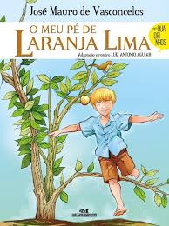
O trecho abaixo apresenta um diálogo entre o protagonista Zezé e sua professora, D. Cecília Paim. Cecília gostava muito de Zezé, dizia que ele era muito inteligente e não conseguia imaginar a fama de traquino que tinha fora da escola. Para Zezé, a escola era um refúgio dos maus tratos que sofria, lá se sentia amado e tinha um comportamento muito diferente.
Leia o texto.
Texto I
Fragmento “Meu Pé de Laranja Lima”
A escola. A flor. A flor. A escola...
Tudo ia muito bem quando Godofredo entrou na minha aula. Pediu licença e foi falar com D. Cecília Paim. Só sei que ele apontou a flor no copo. Depois saiu. Ela olhou para mim com tristeza.
Quando terminou a aula, me chamou.
— Quero falar uma coisa com você, Zezé. Espere um pouco.

Slide 59
Ficou arrumando a bolsa que não acabava mais. Se via que não estava com vontade nenhuma de me falar e procurava a coragem entre as coisas. Afinal se decidiu.
— Godofredo me contou uma coisa muito feia de você, Zezé. É verdade?
Balancei a cabeça afirmativamente.
— Da flor? É, sim, senhora.
— Como é que você faz?
— Levanto mais cedo e passo no jardim da casa do Serginho.
Quando o portão está só encostado, eu entro depressa e roubo uma flor. Mas lá tem tanta que nem faz falta.
— Sim. Mas isso não é direito. Você não deve fazer mais isso. Isso não é um roubo, mas já é um “furtinho”.
— Não é não, D. Cecília — O mundo não é de Deus? Tudo que tem no mundo não é de Deus? Então as flores são de Deus também...
Ela ficou espantada com a minha lógica.

Slide 60
— Só assim que eu podia, professora. Lá em casa não tem jardim. Flor custa dinheiro... E eu não queria que a mesa da senhora ficasse sempre de copo vazio.
Ela engoliu em seco.
— De vez em quando a senhora não me dá dinheiro para comprar um sonho recheado, não dá?...
— Poderia lhe dar todos os dias. Mas você some...
— Eu não podia aceitar todos os dias...
— Por quê?
— Porque tem outros meninos pobres que também não trazem merenda.
Ela tirou o lenço da bolsa e passou disfarçadamente nos olhos.
— A senhora não vê a Dorotília? [...]
—A Dorotília é mais pobre do que eu. E as outras meninas não gostam de brincar com ela porque é pretinha e pobre demais. Então ela fica no canto sempre. Eu divido o sonho que a senhora me dá com ela.
Dessa vez ela ficou com o lenço parado no nariz muito tempo.

Slide 61
— A senhora de vez em quando, em vez de dar para mim, podia dar para ela. A mãe dela lava roupa e tem onze filhos. Todos pequenos ainda. Dindinha, minha avó, todo sábado dá um pouco de feijão e de arroz para ajudar eles. E eu divido o meu sonho porque Mamãe ensinou que a gente deve dividir a pobreza da gente com quem é ainda mais pobre.
As lágrimas estavam descendo.
— Eu não queria fazer a senhora chorar. Eu prometo que não roubo mais flores e vou ser cada vez mais um aluno aplicado.
— Não é isso, Zezé. Venha cá. Pegou as minhas mãos entre as dela.
— Você vai prometer uma coisa, porque você tem um coração maravilhoso, Zezé.
— Eu prometo, mas não quero enganar a senhora. Eu não tenho um coração maravilhoso. A senhora diz isso porque não me conhece em casa.
— Não tem importância. Pra mim você tem. De agora em diante, não quero que você me traga mais flores. Só se você ganhar alguma. Você promete?
— Prometo, sim senhora. E o copo? Vai ficar sempre vazio?

Slide 62
— Nunca esse copo vai ficar vazio. Quando eu olhar para ele vou sempre enxergar a flor mais linda do mundo. E vou pensar: quem me deu essa flor foi o meu melhor aluno. Está bem?
Agora ela ria. Soltou minhas mãos e falou com doçura. — Agora pode ir, coração de ouro...
Disponível em: https://www.jfpb.jus.br/arquivos/biblioteca/e-books/meu_pe_de_laranja_lima.pdf. Acesso em: 22 ago. 2024.
2. A obra “O Meu Pé de Laranja Lima” é um romance por quê?
3. O romance “O Meu Pé de Laranja Lima” aborda temas-chave para se pensar sobre a infância e os problemas dos adultos que podem acabar por negligenciar as crianças. Diante disso, qual é o tema do fragmento acima?
4. O texto narrativo é baseado na ação que envolve personagens, tempo, espaço e conflito entre outros elementos da narrativa. Nesse contexto, qual é o acontecimento/fato que dá origem ao conflito da narrativa?

Slide 63
GRUPO DE ATIVIDADES 2
Ampliando os conhecimentos
Caro(a) estudante! Seguindo na leitura dos romances infanto-juvenis, vamos ler um trecho de mais um clássico desta linha???? O romance da vez é “O Pequeno Príncipe”. Conhece? Já leu? Não, então a hora é agora!!!! "O pequeno príncipe” é um famoso livro da literatura infantil europeia. Narra acontecimentos vividos por um menino originário do asteroide B 612. Após a queda de um avião no deserto do Saara, o piloto faz amizade com essa sábia criança que consegue ver o que os adultos são incapazes.
Você conhece a história contada nesse livro? O enredo é baseado nas experiências do Pequeno Príncipe, ele partiu de seu planeta e começou a viajar por diversos lugares, sempre em busca de novos mundos e descobertas. Em uma de suas viagens, o Pequeno Príncipe veio aqui para o planeta Terra. No deserto do Saara, ele encontrou um piloto que acabara de fazer um pouso turbulento. Enquanto o piloto tenta reparar seu avião, ambos criaram uma conexão e passaram a compartilhar suas histórias e seus aprendizados. O Pequeno Príncipe, com sua empatia e curiosidade, leva o piloto e também o leitor – a refletir sobre a vida.

Slide 64
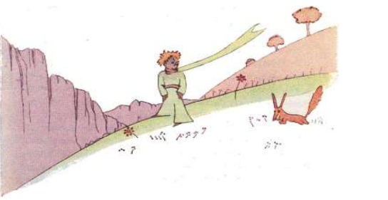
Leia o texto.
Texto II
O Pequeno Príncipe
Antoine de Saint-Exupéry
[...]
CAPÍTULO XXI
E foi então que apareceu a raposa:
- Bom dia, disse a raposa.
Bom dia, respondeu polidamente o principezinho, que se voltou, mas não
viu nada.
Eu estou aqui, disse a voz, debaixo da macieira...
- Quem és tu? perguntou o principezinho. Tu és bem bonita...
- Sou uma raposa, disse a raposa.

Slide 65
- Vem brincar comigo, propôs o principezinho. Estou tão triste
- Eu não posso brincar contigo, disse a raposa. Não me cativaram ainda.
- Ah! Desculpa, disse o principezinho.
Após uma reflexão, acrescentou:
- Que quer dizer "cativar"?
- Tu não és daqui, disse a raposa. Que procuras?
- Procuro os homens, disse o principezinho - Que quer dizer "cativar"?
- Os homens, disse a raposa, têm fuzis e caçam. É bem incômodo! Criam galinhas também. É a única coisa interessante que eles fazem - Tu procuras galinhas?
- Não, disse o principezinho. Eu procuro amigos. Que quer dizer "cativar"?
- É uma coisa muito esquecida, disse a raposa. Significa "criar laços.
Criar laços?
- Exatamente, disse a raposa. Tu não és ainda para mim senão um garoto inteiramente igual a cem mil outros garotos. E eu não tenho necessidade de ti. E tu não tens também necessidade de mim. Não passo a teus olhos de uma raposa igual a cem mil outras raposas. Mas, se tu me cativas, nós teremos necessidade um do outro. Serás para mim o único no mundo. E eu serei para ti única no mundo...

Slide 66
Começo a compreender, disse o principezinho.
Existe uma flor.. . eu creio que ela me cativou ...
É possível, disse a raposa. Vê-se tanta coisa na Terra ...
- Oh! Não foi na Terra, disse o principezinho.
A raposa pareceu intrigada:
- Num outro planeta?
- Sim.
- Há caçadores nesse planeta?
- Não.
- Que bom! E galinhas?
- Também não.
- Nada é perfeito, suspirou a raposa.
[...]
Disponível em: https://www.baixelivros.com.br/infantil/o-pequeno-principe-antoine-de-saint-exupery#google_vignette. Acesso em: 22 ago. 2024.

Slide 67
4. Esse texto é um/uma
(A) crônica.
(B) romance.
(C ) editorial.
(D ) artigo de opinião.
5. Segundo o texto, chegando ao planeta Terra, o Pequeno Príncipe encontra uma raposa e logo quer brincar com ela. Por que a raposa disse que ainda não poderia brincar com ele?

Slide 68
6. Identifique a que / quem os termos destacados estão se referindo.
a) “- Os homens, disse a raposa, têm fuzis e caçam. É bem incômodo! Criam galinhas também. É a única coisa interessante que eles fazem –”
b) “- Eu não posso brincar contigo, disse a raposa. Não me cativaram ainda.”

Slide 69
GRUPO DE ATIVIDADES 3
Semana 2
Sistematização dos conhecimentos
Leia o texto.
Texto III
O Pequeno Príncipe
XXI
[...]
O teu me chamará para fora da toca, como se fosse música. E depois, olha! Vês, lá longe, os campos de trigo?
Eu não como pão. O trigo para mim é inútil. Os campos de trigo não me lembram coisa alguma. E isso é triste, mas tu tens cabelos cor de ouro. Então será maravilhoso quando me tiveres cativado. O trigo, que é dourado, fará lembrar-me de ti. E eu amarei o barulho do vento no trigo ...
A raposa calou-se e considerou por muito tempo o príncipe:
- Por favor... cativa-me disse ela.

Slide 70
- Bem quisera, disse o principezinho, mas eu não tenho muito tempo. Tenho amigos a descobrir e muitas coisas a conhecer.
- A gente só conhece bem as coisas que cativou, disse a raposa. Os homens não têm mais tempo de conhecer coisa alguma. Compram tudo prontinho nas lojas. Mas como não existem lojas de amigos, os homens não têm mais amigos, se tu queres um amigo, cativa-me!
Que é preciso fazer? perguntou o principezinho.
É preciso ser paciente, respondeu a raposa. Tu te sentarás primeiro um pouco longe de mim, assim, na relva. Eu te olharei com o canto do olho e tu não dirás nada. A linguagem é uma fonte de mal-entendidos. Mas, cada dia, te sentarás mais perto ...
No dia seguinte o principezinho voltou.
- Teria sido melhor voltares à mesma hora, disse a raposa. Se tu vens, por exemplo, às quatro da tarde, desde as três eu começarei a ser feliz. Quanto mais a hora for chegando, mais eu me sentirei feliz. Às quatro horas, então, estarei inquieta e agitada: descobrirei o preço da felicidade! Mas se tu vens a qualquer momento, nunca saberei a hora de preparar o coração .... É preciso ritos.
- Que é um rito? perguntou o principezinho.

Slide 71
- É uma coisa muito esquecida também, disse a raposa, é o que faz com que um dia seja diferente dos outros dias; uma hora, das outras horas. Os meus caçadores, por exemplo, possuem um rito. Dançam na quinta-feira com as moças da aldeia. A quinta-feira então é o dia maravilhoso!
Vou passear até a vinha. Se os caçadores dançassem qualquer dia, os dias seriam todos iguais, e eu não teria férias!
Assim o principezinho cativou a raposa. Mas, quando chegou a hora da partida, a raposa disse:
- Ah! Eu vou chorar.
- A culpa é tua, disse o principezinho, eu não te queria fazer mal; mas tu quiseste que eu te cativasse ...
- Quis, disse a raposa.
- Mas tu vais chorar! disse o principezinho.
- Vou, disse a raposa.
- Então, não sais lucrando nada!
- Eu lucro, disse a raposa, por causa da cor do trigo.
Depois ela acrescentou:
- Vai rever as rosas. Tu compreenderás que a tua é a única no mundo. Tu voltarás para me dizer adeus, e eu te farei presente de um segredo.

Slide 72
Foi o principezinho rever as rosas:
- Vós não sois absolutamente iguais à minha rosa, vós não sois nada ainda. Ninguém ainda vos cativou, nem cativastes a ninguém. Sois como era a minha raposa. Era uma raposa igual a cem mil outras. Mas eu fiz dela um amigo.
Ela é agora única no mundo.
E as rosas estavam desapontadas.
- Sois belas, mas vazias, disse ele ainda. Não se pode morrer por vós. Minha rosa, sem dúvida um transeunte qualquer pensaria que se parece convosco. Ela sozinha é, porém, mais importante que vós todas, pois foi a ela que eu reguei. Foi a ela que pus sob a redoma. Foi a ela que abriguei com o pára-vento. Foi dela que eu matei as larvas (exceto duas ou três por causa das borboletas). Foi a ela que eu escutei queixar-se ou gabar-se, ou mesmo calar-se algumas vezes. É a minha rosa.
E voltou, então, à raposa:
- Adeus, disse ele...
- Adeus, disse a raposa. Eis o meu segredo. É muito simples: só se vê bem com o coração. O essencial é invisível para os olhos.
- O essencial é invisível para os olhos, repetiu o principezinho, a fim de se lembrar.

Slide 73
- Foi o tempo que perdeste com tua rosa que fez tua rosa tão importante.
- Foi o tempo que eu perdi com a minha rosa... repetiu o principezinho, a fim de se lembrar.
- Os homens esqueceram essa verdade, disse a raposa. Mas tu não a deves esquecer. Tu te tornas eternamente responsável por aquilo que cativas. Tu és responsável pela rosa...
- Eu sou responsável pela minha rosa... repetiu o principezinho, a fim de se lembrar.
[...]
Disponível em: https://www.baixelivros.com.br/infantil/o-pequeno-principe-antoine-de-saint-exupery#google_vignette. Acesso em: 22 ago. 2024.
7. Ao se despedir do Pequeno Príncipe a raposa lhe conta um segredo: " — Eis meu segredo. É muito simples: só se vê bem com o coração. O essencial é invisível aos olhos." O que a raposa quis ensinar ao Pequeno Príncipe?
(A) Que ele deveria prestar mais atenção às dores do coração.
(B) Que não adianta se dedicar porque ninguém vai se importar.
(C) Que era essencial ver bem as coisas para não as tornar simples demais.
(D) Que o tempo e o cuidado que ele dedicou a sua rosa foi o que a tornou única e tão especial.

Slide 74
8. "O Pequeno Príncipe" é uma obra considerada como parábola, ou seja, algo que tem a finalidade de transmitir algum ensinamento. Na sua opinião, qual é o principal ensinamento do livro?
9. O que quer dizer “cativar” segundo as palavras da Raposa? Explique.

Slide 75
NOVEMBRO – SEMANA 3
PRODUÇÃO TEXTUAL
HORA DE PRODUZIR!!!
Estudante, na aula anterior, estudamos textos dramáticos. Agora, sugerimos o estudo de um trecho de um romance infanto juvenil “A culpa é das estrelas", de John Green. A proposta é que você transforme este texto narrativo em uma peça teatral. Para isso, releia os textos lidos nas aulas anteriores e recorde as características do gênero dramático e do gênero romance.
1. Leia o texto motivador.
Texto I
A culpa é das estrelas
Capítulo I
Faltando pouco para eu completar meu décimo sétimo ano de vida minha mãe resolveu que eu estava deprimida, provavelmente porque quase nunca saía de casa, passava horas na cama, lia o mesmo livro várias vezes, raramente comia e dedicava grande parte do meu abundante tempo livre pensando na morte.

Slide 76
Sempre que você lê um folheto, uma página da Internet ou sei lá o que mais sobre câncer, a depressão aparece na listados efeitos colaterais. Só que, na verdade, ela não é um efeito colateral do câncer. É um efeito colateral de se estar morrendo. [...]
[...]
E VOCÊS TAMBÉM PODEM TER ESSA SORTE!
Aí nós nos apresentávamos: Nome. Idade. Diagnóstico. E como estávamos no dia. Meu nome é Hazel, dizia na minha vez. Dezesseis. Tireoide, originalmente, mas com uma respeitável colônia satélite há muito tempo instalada nos pulmões. E está tudo bem comigo.
* * *
Então o Grupo de Apoio deu o que tinha de dar, e depois de algumas semanas eu passei a surtar quando tocavam no assunto. Na verdade, na quarta-feira em que conheci o Augustus Waters, tinha feito de tudo para me livrar da ida à sessão de grupo enquanto estava sentada no sofá com a mamãe, no meio da terceira parte da maratona de doze horas da temporada anterior de America’s Next Top Model, que, confesso, já tinha visto, mas mesmo assim...

Slide 77
Eu: Eu me recuso a ir ao Grupo de Apoio.
Mamãe: Um dos sintomas da depressão é a falta de interesse em participar de atividades.
Eu: Por favor, mãe, deixe eu ficar vendo America’s Next Top Model. Isso é uma atividade.
Mamãe: Televisão é passividade.
Eu: Pô, mãe, por favor...
Mamãe: Hazel, você já é adolescente. Não é mais criancinha. Precisa fazer amigos, sair de casa, viver sua vida.
Eu: Se você quer que eu aja como adolescente, não me mande para o Grupo de Apoio. Compre uma carteira de identidade falsa para mim e aí eu vou sair à noite, beber vodca e tomar baseado.
Mamãe: Para início de conversa, não se toma baseado.
Eu: Viu? Esse é o tipo de coisa que eu saberia se você comprasse uma carteira de identidade falsa para mim.
Mamãe: Você vai para o Grupo de Apoio.
Eu: SAAAAAAACO.

Slide 78
Mamãe: Hazel, você merece uma vida.
Aquilo me fez calar a boca, mesmo não tendo conseguido entender o que a ida ao Grupo de Apoio tinha a ver com a definição de vida.
[...]
- Augustus, talvez você queira falar de seus medos para o grupo.
- Meus medos?
- É
- Eu tenho medo de ser esquecido - disse sem querer um momento de pausa. (...)
Olhei na direção do Augustus Waters, que me devolveu o olhar. Quase dava para ver através dos olhos dele, de tão azuis que eram.
- Vai chegar um dia - eu disse - (...) Vai chegar um dia em que não vai sobrar nenhum ser humano sequer para lembrar que alguém já existiu ou que nossa espécie fez qualquer coisa nesse mundo.
Não vai sobrar ninguém para se lembrar de Aristóteles ou de Cleópatra, quanto mais de você. Tudo o que fizemos, construímos, escrevemos, pensamos e descobrimos vai ser esquecido e tudo isso aqui - fiz

Slide 79
um gesto abrangente - vai ter sido inútil. Pode ser que esse dia chegue logo e pode ser que demore milhões de anos, mas, mesmo que o mundo sobreviva a uma explosão do Sol, não vamos viver para sempre. (...) E se a inevitabilidade do esquecimento humano preocupa você, sugiro que deixe esse assunto para lá. (...)
Assim que terminei fez-se um longo silêncio, e eu pude ver um sorriso se abrindo de um canto ao outro no rosto do Augusto – não o tipo de sorriso (...) do garoto tentando (...) me encarar, mas um sorriso sincero, quase maior que a cara dele.
__ Caramba – disse ele baixinho – Não é que você é mesmo demais?
[...]
Disponível em: https://drive.google.com/file/d/0B2tUuSnygvP_ZTN3eGx4clBieGs/view?resourcekey=0-i8vNBcpiOmYfUgwf8-_atg. Acesso em: 22 ago. 2024.

Slide 80
2. PROPOSTA DE PRODUÇÃO DE TEXTO
Agora, a proposta é transformar o texto que você acabou de ler em um texto teatral. Vamos seguir um passo a passo?!
a. Em quantas cenas você dividirá o texto?
b. Escreva as rubricas que indicam entrada e saída de personagens.
c. Como as personagens são caracterizadas?
d. Como será o cenário?
e. Que emoções você tentará provocar com o texto?
Agora vamos pôr em prática o que foi ensinado e discutido em todas as outras aulas. Recorde as características do texto teatral e tire as possíveis dúvidas com o professor para que possa transformar o romance em um texto teatral. Para tanto, utilize os conhecimentos adquiridos nas aulas sobre o gênero estudado.
Como sugestão, caso você estudante queira ler o romance completo ou pelo menos o capítulo I, acesse o link https://drive.google.com/file/d/0B2tUuSnygvP_ZTN3eGx4clBieGs/view?resourcekey=0-i8vNBcpiOmYfUgwf8-_atg e faça uma ótima peça teatral.

Slide 81
3. PREPARANDO A PRODUÇÃO ESCRITA
1 - Escreva o texto teatral: roteiro técnico (personagens, cenário, figurino etc.), os diálogos e as rubricas.
2 - Reescreva seu texto no caderno, fazendo as correções necessárias.
3 - Faça uma leitura dramatizada do texto, alternando a representação de personagens com os colegas.
4 - Confira as rubricas, as escolhas de linguagem, a pontuação e a expressividade que cada fala exige.
Que tal com a ajuda do seu(sua) professor(a) e com a colaboração dos(as) colegas, encenar a peça teatral que você vai construir? Imagine como esse texto poderá ser encenado: as personagens e suas falas que traduzem o enredo e suas expressões, movimentos e trajes; e o cenário (quando e onde a história se passa) entre outros aspectos

Slide 82
NOVEMBRO - SEMANA 4
REVISITANDO A MATRIZ SAEB
Leia o fragmento de um texto dramático.
O fantástico mistério de Feiurinha – Pedro Bandeira
Peça teatral em um ato
Personagens: Escritor; Dona Branca Encantado; Dona Cinderela Encantado; Dona Rapunzel Encantado; Jerusa.
Cenário
A sala de trabalho do Escritor. Uma estante cheia de livros, uma mesa com uma máquina de escrever, a cadeira de trabalho do Escritor e uma pequena poltrona de visita. (...)
ESCRITOR: Perceberam por que Feiurinha desapareceu? Porque ninguém jamais escreveu sua história! Porque as fantásticas aventuras dessa heroína de sonhos, por não estar escrita, não se renova através dos séculos nas risadas e nas emoções das crianças! (Feliz, começa a dançar com todas elas. Ri alto, e todas riem com ele.) Onde está você, Feiurinha? Quem é você, Princesa? Preciso escrever sua história, para que você se torne eterna também! Onde está você, Feiurinha?

Slide 83
(A velha Jerusa entra em cena casualmente.)
JERUSA: Eh, que história boa, não é? Sempre foi a minha preferida quando a minha avó reunia todo mundo para contar histórias ao pé do fogo... (...)
RAPUNZEL: Conte a história da Feiurinha para nós, Jerusa, conte!
CINDERELA: Por favor, Jerusa!
JERUSA: Ah, assim eu fico sem jeito...
BRANCA: (Pegando as mãos de Jerusa e as beijando) Jerusa, por favor, conte para nós. Só você pode trazer a Feiurinha de volta...
ESCRITOR: (Para a plateia) Jerusa não era de grandes letras e, talvez por isso mesmo, tenha compreendido muito bem o que era ter Branca de Neve a seus pés, beijando-lhe as mãos. Compreendeu que Branca de Neve, Cinderela, Feiurinha e tantas outras faziam parte de si como seu próprio sangue. Eram o seu passado e a sua cultura. Compreendeu e começou a desvendar, para todos nós, o fantástico mistério de Feiurinha... (...)
BANDEIRA, Pedro. O fantástico mistério de Feiurinha. São Paulo: FTD, 1999.

Slide 84
1. De acordo com o texto, Feiurinha desapareceu porque
(A) ela não era uma princesa.
(B) ela não era benquista pelo escritor.
(C) ela não havia sido citada por nenhum escritor.
(D) ela não se dava bem com as outras princesas.
2. No trecho “Compreendeu e começou a desvendar, para todos nós, o fantástico mistério de Feiurinha...”, as reticências sugerem
(A) um clima de suspense.
(B) uma citação incompleta.
(C) a continuidade das ocupações.
(D) uma interrupção de pensamento.

Slide 85
3. Que importância Jerusa tinha na história?
(A) Era uma personagem qualquer da história.
(B) Era uma moça que seria a próxima princesa.
(C) Era a única que sabia da história de Feiurinha.
(D) Era a empregada de Dona Cinderela Encantado.

Slide 86
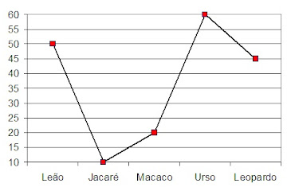
Leia o texto abaixo.
O gráfico abaixo revela o resultado de uma pesquisa feita entre os visitantes de um zoológico em Fortaleza. Cada visitante foi abordado com a seguinte pergunta: Dos seguintes animais: Leão, Jacaré, Macaco, Urso e Leopardo, qual é o seu preferido? Após a pesquisa encerrada, chegou-se à conclusão de que o animal menos popular neste zoológico é o jacaré.
Analise atentamente este gráfico de linhas e responda à pergunta: Quantos votos o leão e o macaco receberam juntos?
(A) 50 votos.
(B) 60 votos.
(C) 70 votos.
(D) 110 votos.

Slide 87
5. Esse texto serve para
(A) divertir o leitor.
(B) divulgar um evento.
(C) ensinar uma brincadeira.
(D) apresentar dados e informações.

Slide 88
Leia um fragmento do romance juvenil “A culpa é das estrelas”.
A culpa é das estrelas
(...)
- Augustus, talvez você queira falar de seus medos para o grupo.
- Meus medos?
- É.
- Eu tenho medo de ser esquecido - disse sem querer um momento de pausa. (...)
Olhei na direção do Augustus Waters, que me devolveu o olhar. Quase dava para ver através dos olhos dele, de tão azuis que eram.
- Vai chegar um dia - eu disse - (...)Vai chegar um dia em que não vai sobrar nenhum ser humano sequer para lembrar que alguém já existiu ou que nossa espécie fez qualquer coisa nesse mundo. Não vai sobrar ninguém para se lembrar de Aristóteles ou de Cleópatra, quanto mais de você. Tudo o que fizemos, construímos, escrevemos, pensamos e descobrimos vai ser esquecido e tudo isso aqui. - Fiz um gesto abrangente - vai ter sido inútil. Pode ser que esse dia chegue logo e pode ser que demore milhões

Slide 89
de anos, mas, mesmo que o mundo sobreviva a uma explosão do Sol, não vamos viver para sempre. (...) E se a inevitabilidade do esquecimento humano preocupa você, sugiro que deixe esse assunto para lá. (...)
Assim que terminei, fez-se um longo silêncio, e eu pude ver um sorriso se abrindo de um canto ao outro no rosto do Augusto – não o tipo de sorriso (...) do garoto tentando (...) me encarar, mas um sorriso sincero, quase maior que a cara dele.
- Caramba! – Disse ele baixinho – Não é que você é mesmo demais!
Disponível em: https://diogoprofessor.blogspot.com/2015/09/atividade-partir-do-romance-culpa-e-das.html Acesso em: 14 ago. 2024. (Adaptado).
Observe o trecho:
“- Caramba! - Disse ele baixinho – Não é que você é mesmo demais! “
6. O ponto de exclamação nesse trecho reforça a ideia de
(A) afirmação. (C) admiração.
(B) conclusão. (D) interrogação.

Slide 90
7. O termo destacado “demais” no final da frase, expressa ideia de
(A) adição.
(B) oposição.
(C) explicação.
(D) intensidade.

Slide 91
Leia um fragmento do Estatuto da Criança e do Adolescente.
Título I
Das Disposições Preliminares
Art. 1º Esta Lei dispõe sobre a proteção integral à criança e ao adolescente.
Parágrafo único. Nos casos expressos em lei, aplica-se excepcionalmente este Estatuto às pessoas entre dezoito e vinte e um anos de idade.
[...]
Art. 3º A criança e o adolescente gozam de todos os direitos fundamentais inerentes à pessoa humana, sem prejuízo da proteção integral de que trata esta Lei, assegurando-se lhes, por lei ou por outros meios, todas as oportunidades e facilidades, a fim de lhes facultar o desenvolvimento físico, mental, moral, espiritual e social, em condições de liberdade e de dignidade.
Parágrafo único. Os direitos enunciados nesta Lei aplicam-se a todas as crianças e adolescentes, sem discriminação de nascimento, situação familiar, idade, sexo, raça, etnia ou cor, religião ou crença, deficiência, condição pessoal de desenvolvimento e aprendizagem, condição econômica, ambiente social,

Slide 92
região e local de moradia ou outra condição que diferencie as pessoas, as famílias ou a comunidade em que vivem. (incluído pela Lei nº 13.257, de 2016).
[...]
Disponível em: www.planalto.gov.br Acesso: 28 set. 2021.(Fragmento)
8. A linguagem utilizada no Estatuto da Criança e do Adolescente é
(A) formal, clara e objetiva, com vocabulário técnico.
(B) regional, clara e objetiva, com vocabulário coloquial.
(C) informal, literária, subjetiva, com vocabulário coloquial.
(D) poética, permeada de subjetividade, com vocabulário conotativo.

Slide 93
9. Em “... assegurando-se lhes, por lei ou por outros meios, todas as oportunidades e facilidades, a fim de lhes facultar o desenvolvimento físico, mental, moral, espiritual e social, em condições de liberdade e de dignidade.”, a palavra destacada significa
(A) combater.
(B) desprezar.
(C) contradizer.
(D) proporcionar.
10. Qual o assunto principal tratado no fragmento de texto?
(A) Falar da infância e suas brincadeiras.
(B) Argumentar a favor do trabalho infantil.
(C) Comentar a responsabilidade de ser adolescente.
(D) Discutir sobre os direitos da criança e do adolescente.

Slide 94


